Slide 1
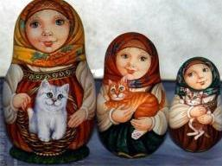
МАОУ гимназия №69 г.Липецка
Русская матрёшка
Кружок детского творчества
Филина И.С.,
педагог дополнительного образования
2014 год

Slide 2
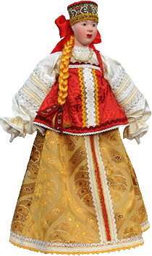
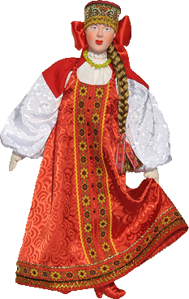
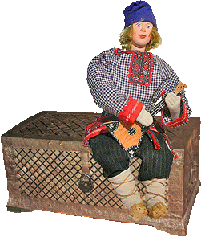
История
Русской матрёшки

Slide 3
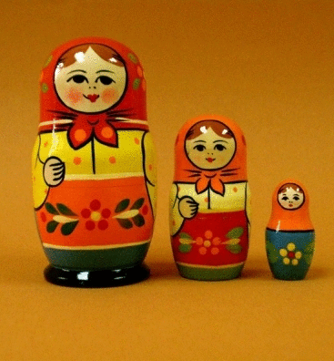
Автор первой русской матрёшки неизвестен, но её появление было предопределено широким интересом к национальному искусству во всех сферах жизни общества.
Первая русская матрёшка

Slide 4
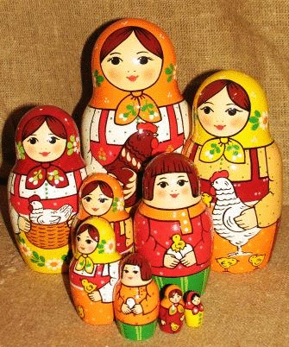
Почему матрёшка так называется
В старой русской провинции имя Матрёна было одним из самых распространённых и любимых женских имён. Это имя происходит от латинского «mater», что означает ” мать”. Имя Матрёна вызывает
образ настоящей русской женщины, матери многочисленных детей, с настоящим крестьянским здоровьем и типичной дородной фигурой.

Slide 5
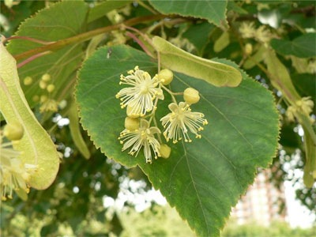
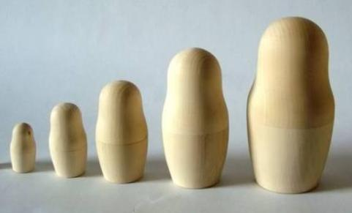
Из чего и как сделана русская матрёшка
Матрёшку делают из лиственницы, липы, берёзы, ольхи и осины, срубленных обязательно ранней весной. Древесина выдерживается два - три года, затем обтачивается на станках, тщательно обрабатывается.
Самый лучший материал для изготовления матрёшек
– это липа.

Slide 6
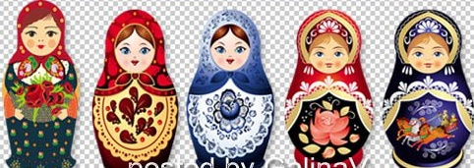
Роспись
русской матрёшки

Slide 7
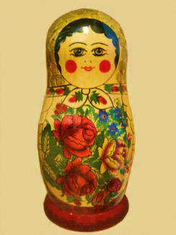
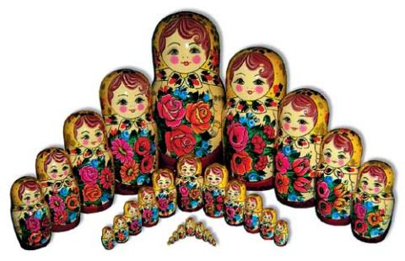
Семёновская матрёшка
Огромная популярность сергиево-посадской матрёшки привела к появлению конкуренции. Мастера из других мест могли увидеть новинку на ярмарках, в особенности на крупнейшей в стране Нижегородской. Сергиево-посадские матрёшки привлекли внимание нижегородских резчиков-игрушечников. В Нижегородской губернии появляется свой крупный кустарный центр по производству матрёшки – город Семёнов (по нему матрёшка зовётся семёновской).

Slide 8
Сергиево-Посадская матрёшка
Первенцем
в изготовлении матрёшек стала мастерская «Детское воспитание», а после её закрытия этот промысел освоили в Сергиевом Посаде. Тамошние мастера создали собственный тип матрёшки, которая по сей день именуется
сергиево-посадской.

Slide 9
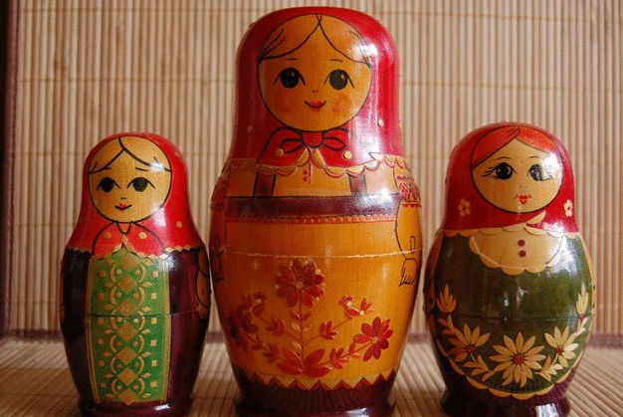
Вятская матрёшка
Вятская матрёшка - самая северная из всех русских матрёшек. Особое своеобразие она получила в 60-е годы ХХ века. Тогда матрёшку стали не только -расписывать, но и инкрустировать соломкой. Это очень сложная, кропотливая работа, включающая в себя подготовку особого вида соломы и её использование в украшении деревянной фигурки. Соломенная инкрустация делает вятские изделия уникальными.

Slide 10
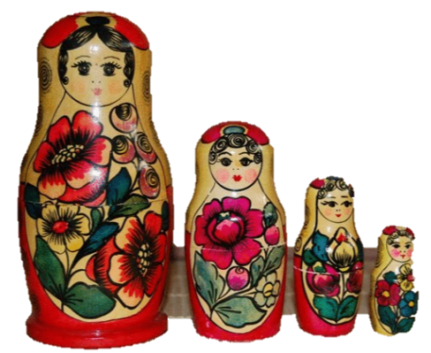
Матрёшка из Полховского Майдана
На юго-западе Нижегородской области находится ещё один знаменитый центр изготовления и росписи матрёшек – это село Полховский Майдан. Это старинный кустарный центр, жители которого специализировались на резьбе по дереву и изготовлении деревянных игрушек.
Полховско-майдановская матрёшка отличается от семёновской ещё более яркой, звучной цветовой гаммой и более крупной росписью.

Slide 11
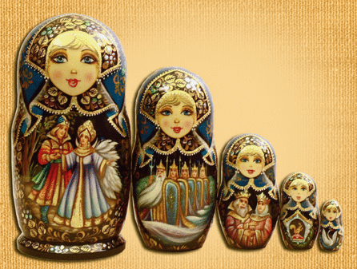
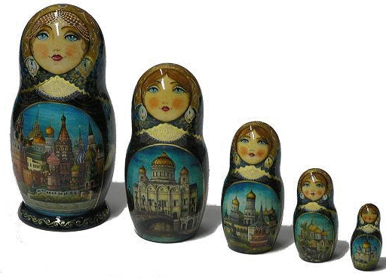
Современная русская матрёшка
Очень часто художники рисуют на передниках матрёшки памятники архитектуры.
Такая матрёшка – лучший сувенир, он напомнит о посещении того или иного места.
Часто в орнаменте матрёшки встречается ансамбль Троице-Сергиевой Лавры, памятники архитектуры Москвы, Владимира, Суздаля, Новгорода и многих других городов России.

Slide 12
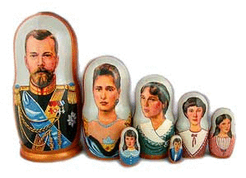
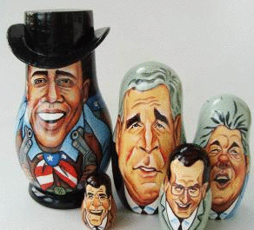
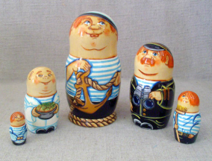
Современная авторская матрёшка
Характерная черта современной авторской матрёшки – её необычайная живописность. Её рисунок похож на цветистую ткань и создает праздничное настроение. Одной из основных тем росписи становится окружающий мир. Многие художники обращаются к мотивам из русской истории- от похода князя Игоря до современной истории.

Slide 13
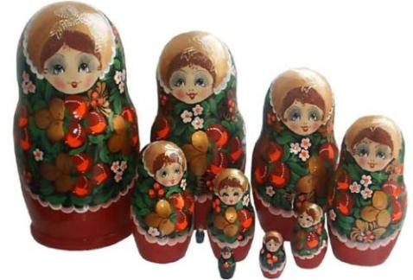
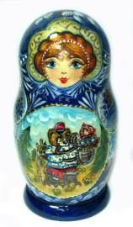
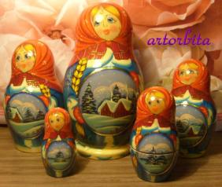
Русская матрёшка
Часто можно встретить матрёшку, расписанную под «хохлому», «гжель»,
«жостово», «палех».
Современная матрёшка как бы концентрирует всё богатство художественных традиций русского прикладного искусства. Авторская матрёшка по праву может считаться новым видом искусства, обогатившим мировое художественное наследие и ставшим желанным предметом коллекционирования для музеев и частных собирателей.

Slide 14
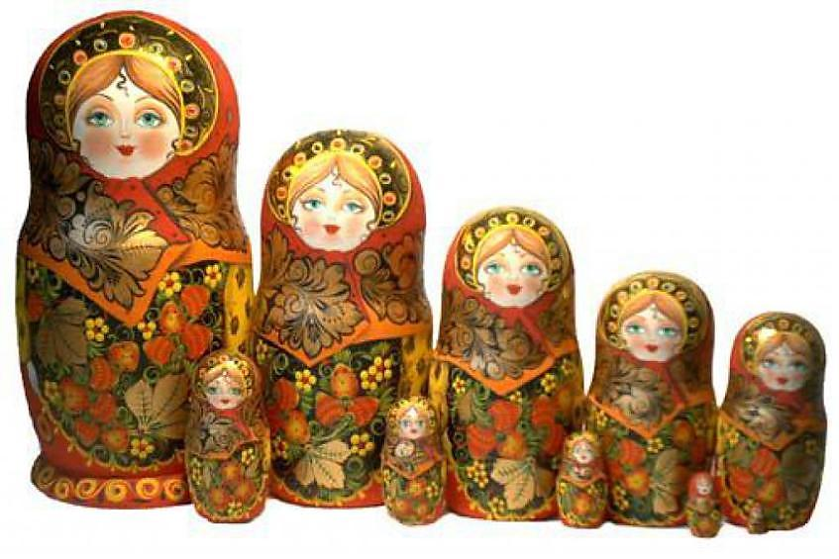
Матрешка с хохломской росписью

Slide 15
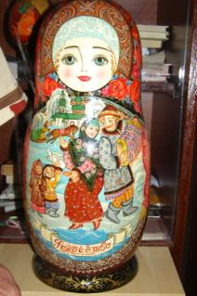
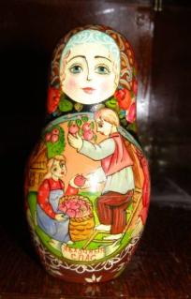
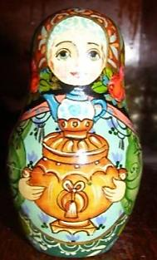
Матрёшка –
явление большого художественного значения, это произведение одновременно и скульптурное и живописное, это
душа и образ
России.

